Slide 1

Handy School Vocab 2
Inside the Classroom
with Miss Digitally Angry Clock-Face
and Mr. Evil, Very Evil Parsnip-Face

Slide 2
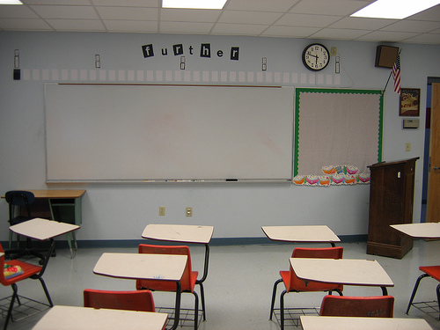
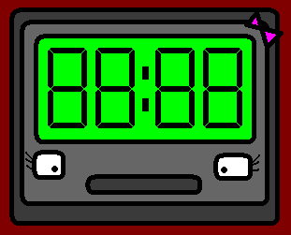
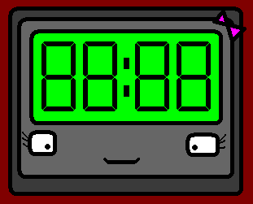
Hello! I am Miss Digitally Angry Clock-Face and today I’m going to tell you some stories with things you can find in the classroom!

Slide 3
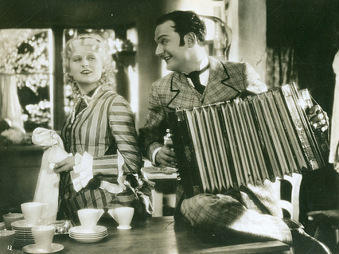
Erstes Kapitel
Chapter One

Slide 4
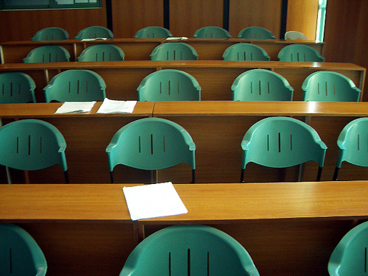
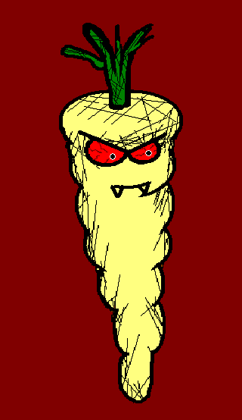
der Schüler…
the student…

Slide 5

der Schüler und der Lehrer…
the student and the teacher…

Slide 6
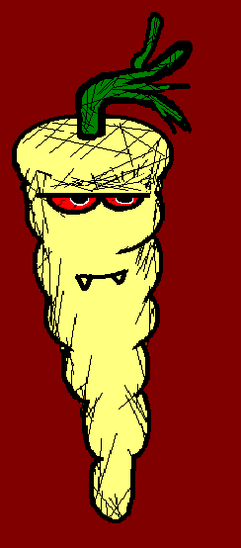
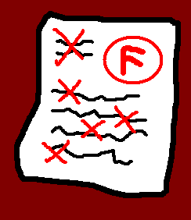
der Schüler, der Lehrer und die Prüfung…
the student, the teacher and the test…

Slide 7


der Schüler, der Lehrer, die Prüfung und der Abfalleimer.
the student, the teacher, the test and the bin.

Slide 8
Zweites Kapitel
Chapter Two

Slide 9
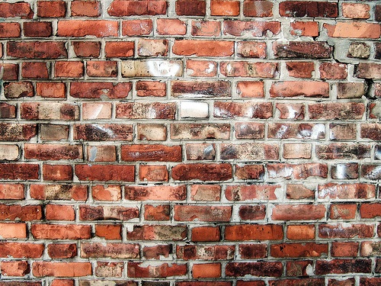
die Mauer…
the wall…

Slide 10
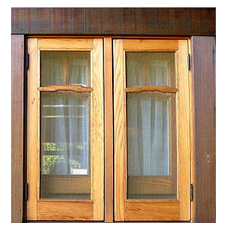
die Mauer und das Fenster…
the wall and the window…

Slide 11
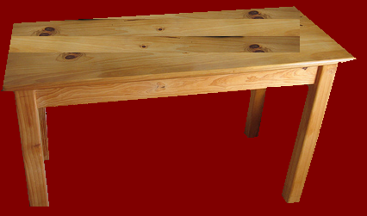
die Mauer, das Fenster und der Schreibtisch…
the wall, the window and the desk…

Slide 12
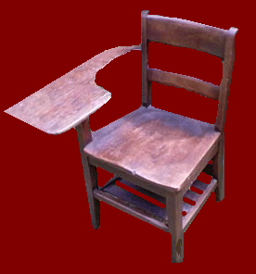
die Mauer, das Fenster, der Schreibtisch und der Stuhl…
the wall, the window, the desk and the chair…

Slide 13
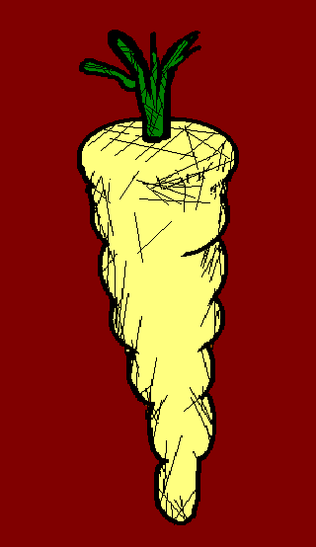
die Mauer, das Fenster, der Schreibtisch, der Stuhl und der Schüler…
the wall, the window, the desk,
the chair and the student…

Slide 14
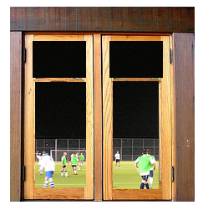
… und das Fußballspiel.
… and the football match.

Slide 15
Drittes Kapitel
Chapter Three

Slide 16
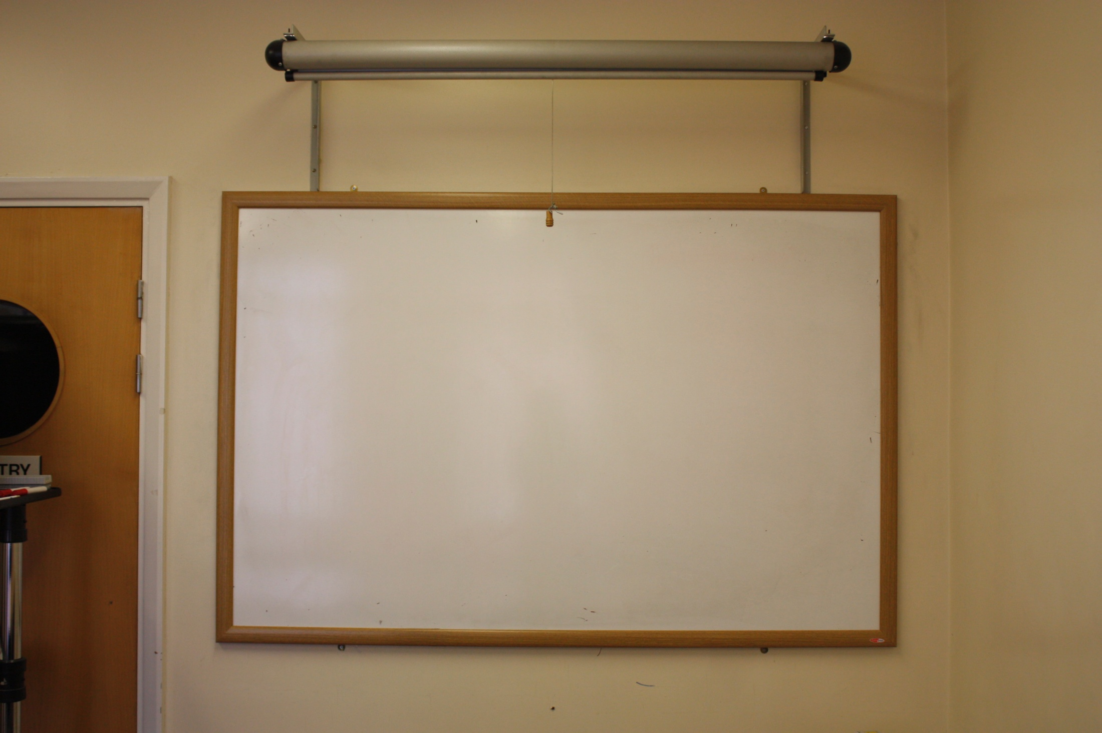
die Tafel…
the board…

Slide 17
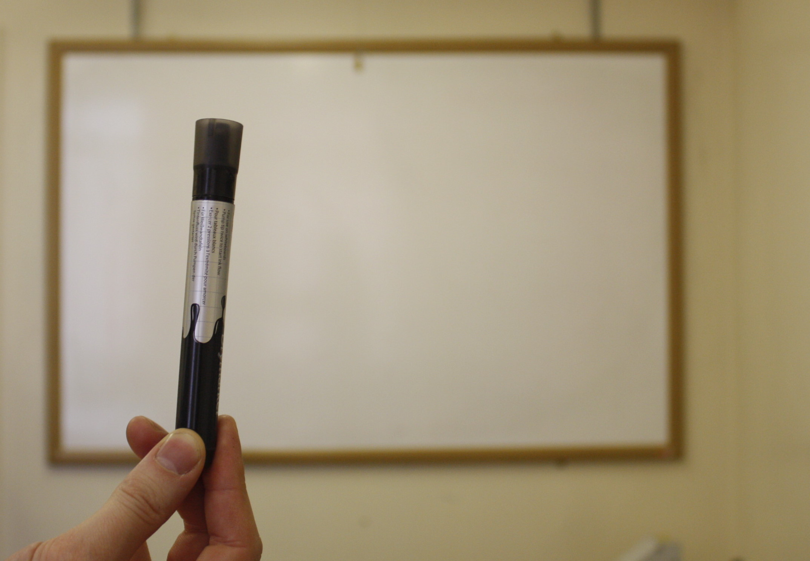
die Tafel und der Filzstift…
the board and the marker…

Slide 18
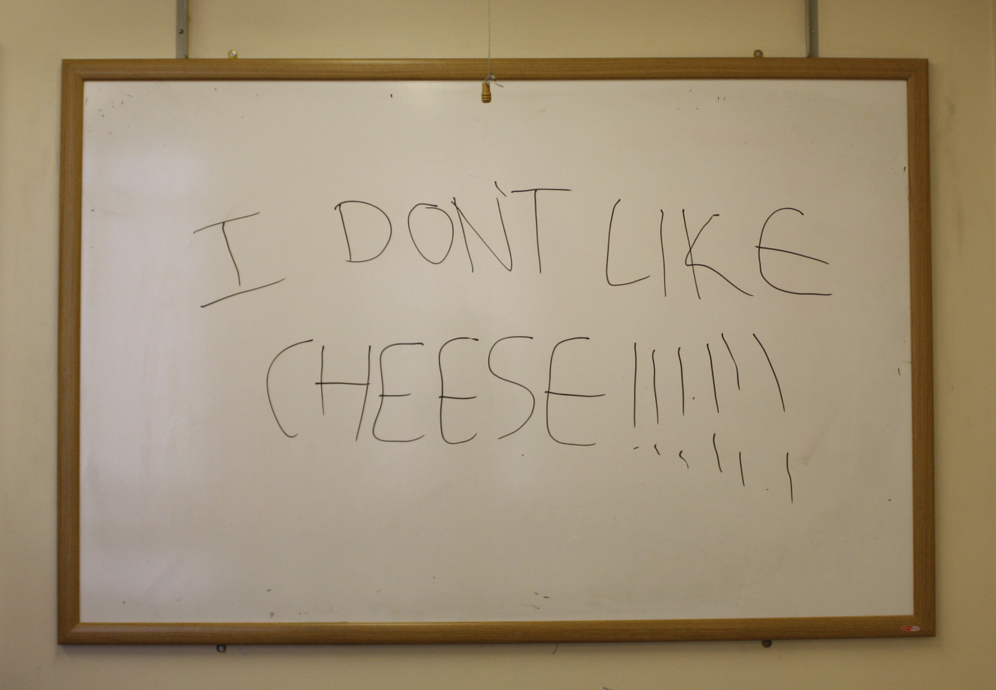
die Tafel, der Filzstift und der Schüler.
the board, the marker and the student.

Slide 19
That was nice, wasn’t it? I hope you learnt something.

Slide 20
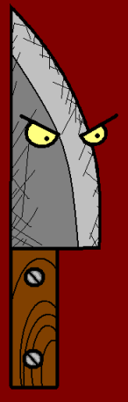















Join us again!

